Slide 1
MODELO ENTIDAD RELACIÓN EXTENDIDO (EERD)
INGENIERÍA DE DATOS

Slide 2
AGENDA
Diagramas ER – Extendido
Subclases/superclases
Especializacion/generalizacion
Categorias
Agregación

Slide 3
METODOLOGÍA DE DISEÑO DE BD

Slide 4
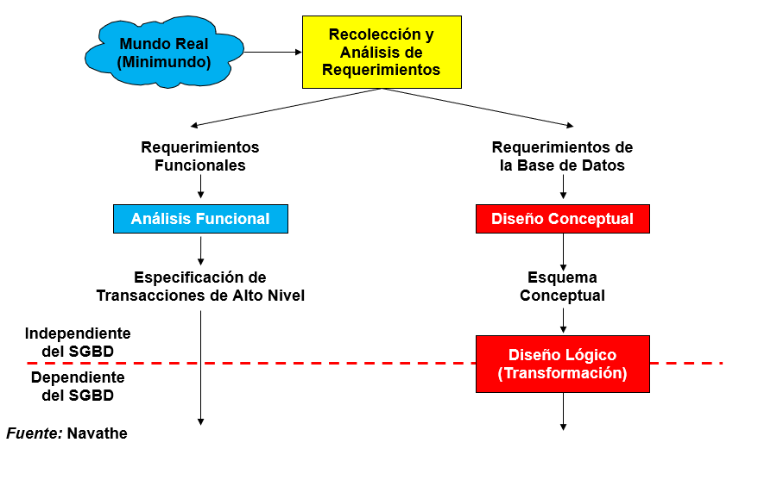
¿CÓMO SE DESARROLLAN LOS MODELOS DE DATOS? (PROCESO DE DISEÑO)

Slide 5
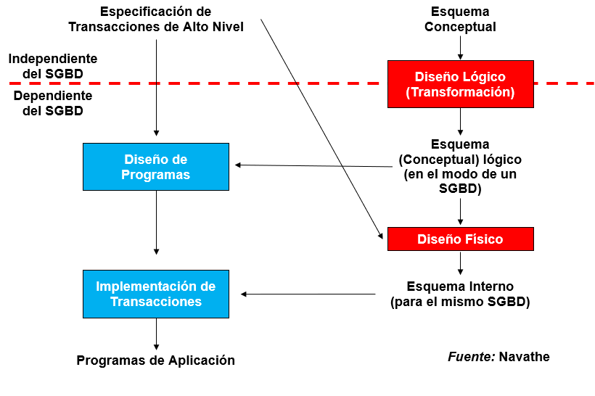
¿CÓMO SE DESARROLLAN LOS MODELOS DE DATOS?

Slide 6
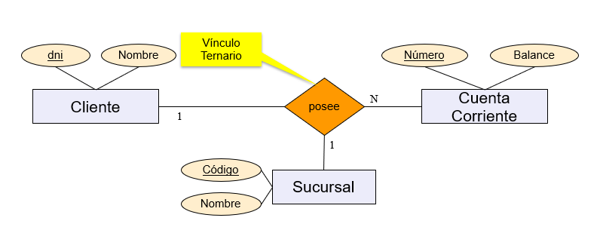
RELACIONES TERNARIAS (N-ARIAS)
Un Vínculo Ternario es aquel en el que participan tres o más Tipos de Entidad. Un vinculo n-ario es aquel en el que participan n o más tipos de entidad.

Slide 7
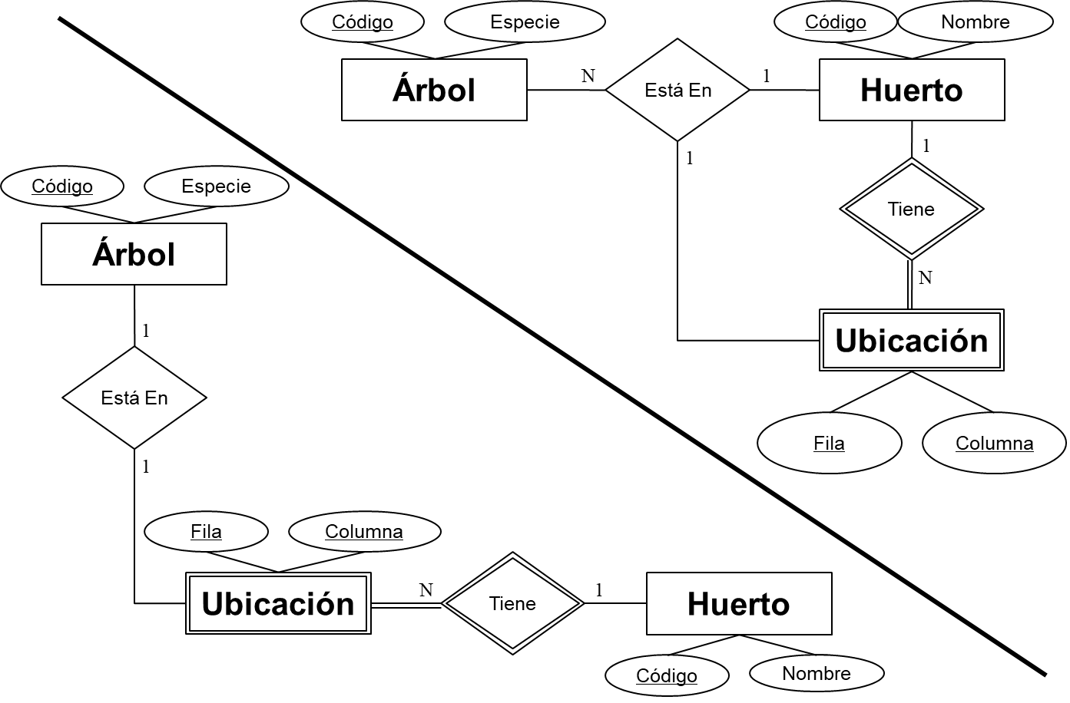
RELACIONES TERNARIAS (N-ARIAS)

Slide 8
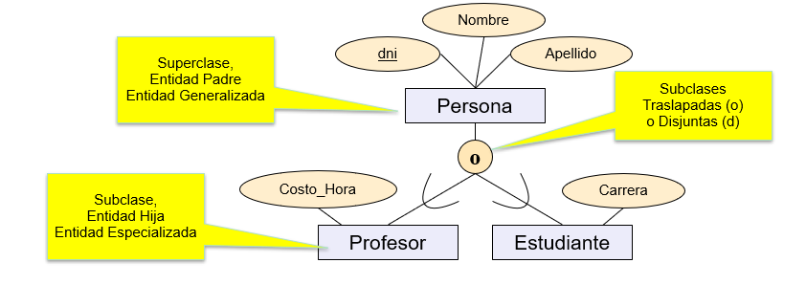
ESPECIALIZACIÓN / GENERALIZACIÓN
Especialización: Tomar un tipo de entidad y generar subclases que tengan atributos específicos.
Generalización: Tomar un conjunto de tipos de entidades y abstraer sus atributos comunes en un tipo de entidad padre.

Slide 9
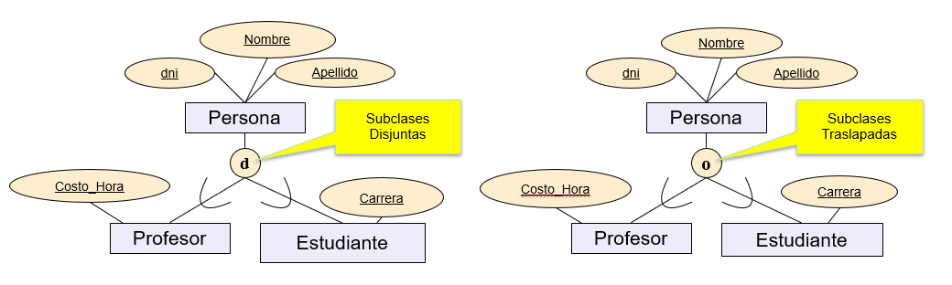
ESPECIALIZACIÓN / GENERALIZACIÓN
Disjunta: Una entidad puede ser miembro de cuando más una de las subclases.
Traslapada: La misma entidad puede ser miembro de más de una subclase de la especialización.

Slide 10
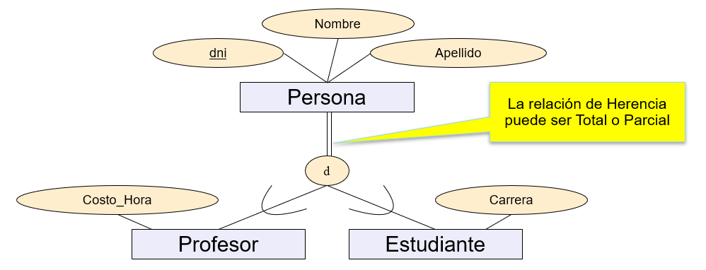
ESPECIALIZACIÓN / GENERALIZACIÓN
Restricción de Disyunción :
Especialización Total: Toda entidad de la superclase debe tener al menos una entidad en las subclases.
Especialización Parcial: Es posible tener una entidad en la superclase y ninguna en las subclases.

Slide 11
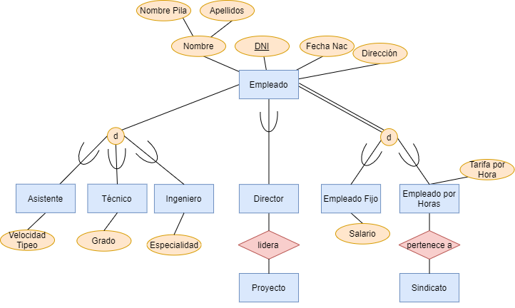
ESPECIALIZACIÓN / GENERALIZACIÓN
EJEMPLO
Tres especializaciones de empleado:
{Asistente, Técnico, Ingeniero}
{Director}
{Empleado fijo, Empleado por Horas}

Slide 12
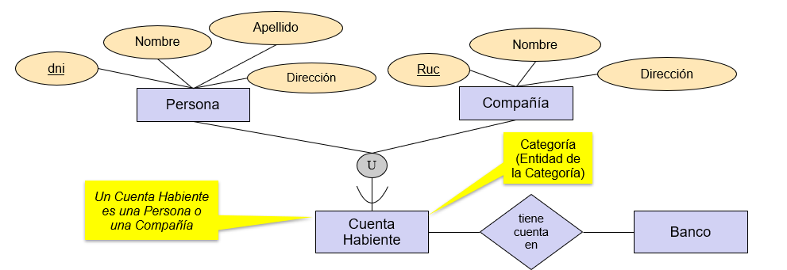
CATEGORÍAS
Categoría: Representa colecciones de entidades de distintos tipos. La relación siempre es disjunta.
Las categorías con restricciones totales, tienen un equivalente de especialización o generalización

Slide 13
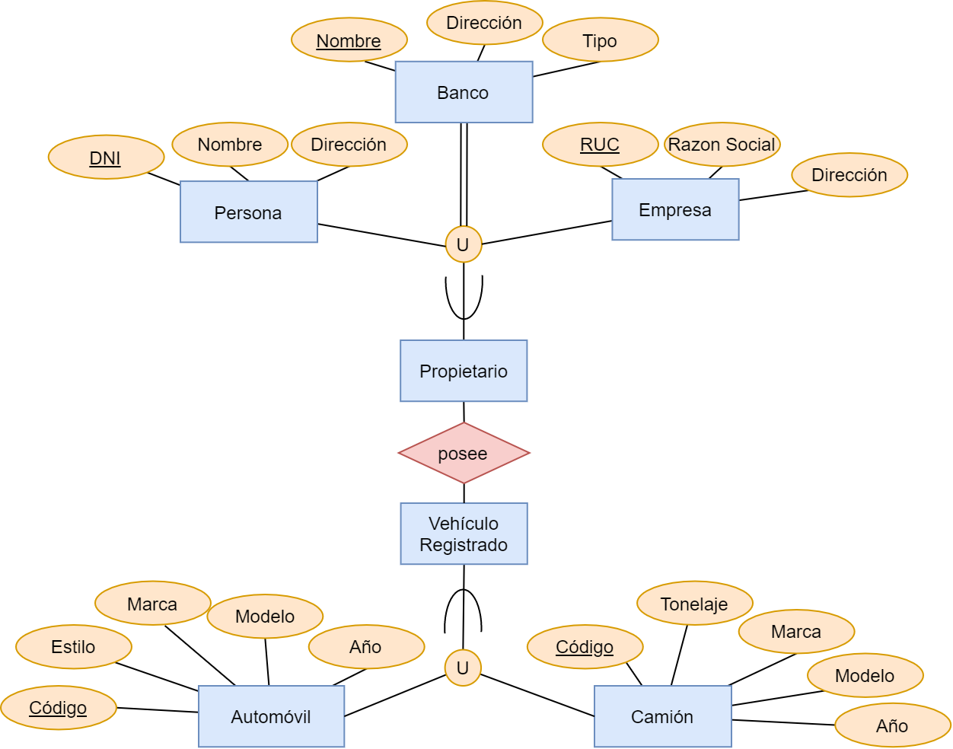
CATEGORÍAS
EJEMPLO
Un vehículo registrado debe tener un propietario. Esta categoría agrupa distintos tipos de entidad como Persona, Empresa y Banco.

Slide 14
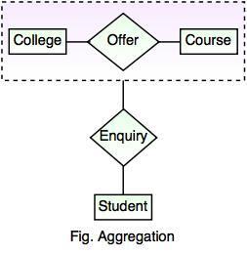
AGREGACIÓN
La agregación es un concepto de abstracción para construir objetos compuestos a partir de sus objetos componentes.
Permite combinar tipos de entidad entre los que existe una interrelación y formar una entidad de más alto nivel.
Es útil cuando el tipo de entidad de más alto nivel se tiene que interrelacionar con otro tipo de entidad.

Slide 15
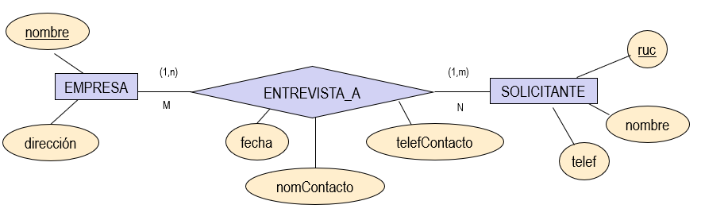
AGREGACIÓN
Ejemplo: Esquema que almacena información sobre las entrevistas entre solicitantes de empleo y diferentes empresas
- Algunas entrevistas dan lugar a ofertas de empleos y otras no
¿Cómo modelamos esto?

Slide 16
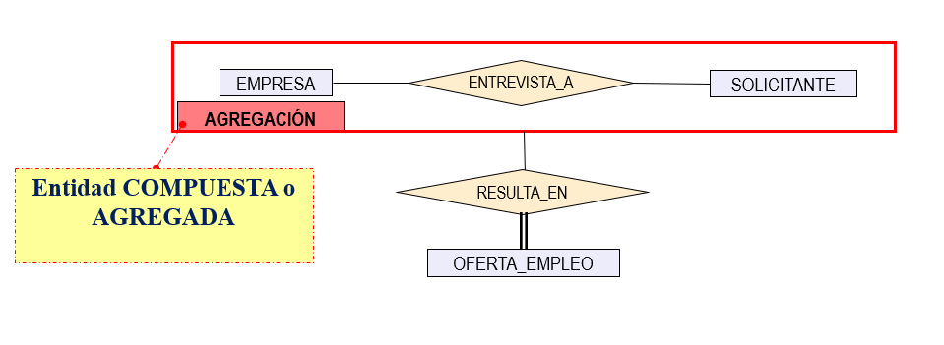
AGREGACIÓN
OFERTA_EMPLEO tiene dependencia en existencia respecto de RESULTA_EN.

Slide 17
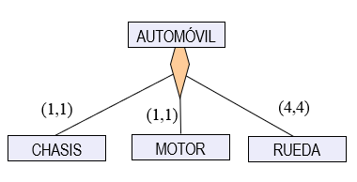
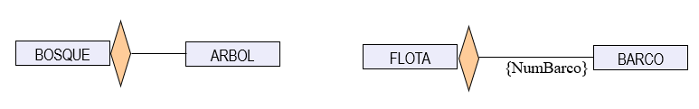
AGREGACIÓN
AGREGACIÓN COMPUESTO / COMPONENTE: Un todo se obtiene por la unión de diversas partes, que pueden ser objetos distintos y que desempeñan papeles distintos en la agregación.
AGREGACIÓN COLECCIÓN / MIEMBRO : Un todo se obtiene por la unión de diversas partes del mismo tipo y que desempeñan el mismo papel en la agregación. Se puede establecer orden entre las partes

Slide 18
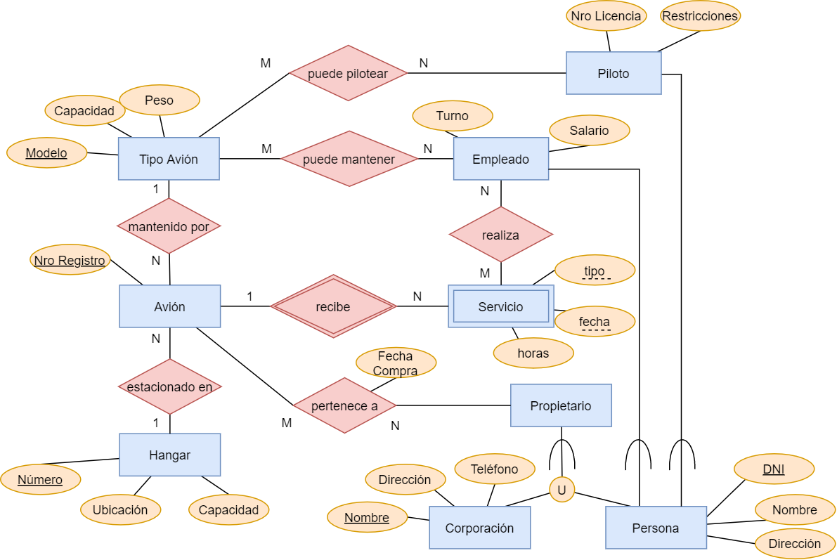
EJEMPLO
Esquema MER de un Aeropuerto

